Slide 1

亲，这些天，你一定在饿了么
订餐了吧！

Slide 2

数据库课程设计
TITLE: 饱了么网上订餐系统
MEMBERS: 黄俊深 李伟荣
林锦安 张晓波
刘俊良 阿卜力克木

Slide 3
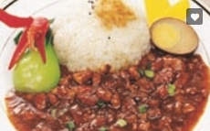

选题背景：
随着人们生活节奏的加快，大家对餐饮的要求也越来越高，不仅
要求色香味俱全，而且对于就餐的时间和方式也有了更高的要求，有
许多顾客由于工作学习繁忙无法抽出时间来享受美味，这样就产生了
网上订餐的需求。于是网上订餐系统也必将有其巨大的市场。最近美
团与饿了么的竞争就是活生生的例子！
用户可以通过访问我们的网站饱了么网上订餐系统，进行
注册或登录，获得你想要的美食。我们只关心我们的顾客吃
饱了么？

Slide 4

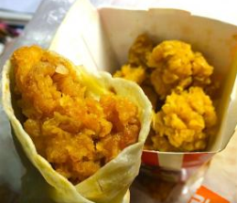
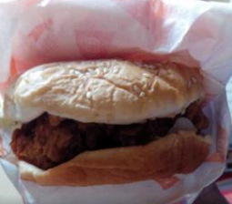
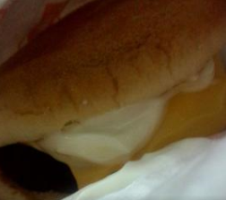
技术简介：
网页版
数据库：MySQL
实现语言：Python

Slide 5
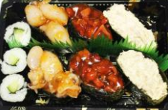


数据库实体：
店铺
店长
菜式
用户
订单
评价
网站管理员

Slide 6


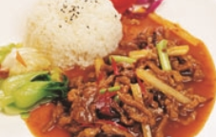
实现功能：
按照店名查找菜式
用户查找以往订单
店长修改所选菜式
店长查询销售情况
按照销量排序
按照价格排序
按照评价排序

Slide 7
THANK YOU
@欢乐有爱信安班

